Slide 1



Massimo Coen Cagli
Direttore Scientifico di

Slide 2
  Le sfide 1 - Identità sociale
  Le biblioteche hanno una origine prettamente sociale
  biblioteche popolari e itineranti: una storia della società civile (Società operaie di mutuo soccorso, parrocchie, circoli intellettuali, ecc..) e non della P.A. (peraltro sono nate da un fundraising diffuso fatto di 30 cent. al mese)
  Molte biblioteche pubbliche pre-esistono alla loro istituzione per via amministrativa

Slide 3
  Le sfide 1: Identità sociale: conseguenze
  Dotarsi di una identità senza finalità di lucro (Generare associazioni amici di… in una logica di gruppo “imprenditivo” )
  Si può accedere a canali privilegiati di raccolta fondi (liberalità agevolate, 5 per 1000) e facilitazione nel loro uso
  Si è compatibili con le consuetudini dei donatori, abituati a donare per il non profit
  La identità di non profit è l’identità migliore per una istituzione “bene comune” (la biblioteca è un “bene comune”)
  Favorisce l’emergere della causa sociale che genera adesioni da parte di una comunità e quindi genera “azione sociale”

Slide 4
  Le sfide 2: La produzione di valore aggiunto (la base del fundraising per le biblioteche)
  La biblioteca come istituzione sociale del welfare di comunità, produce, una gran quantità di valori che vanno oltre il mandato burocratico amministrativo.
Valori sociali (partecipazione, sensibilizzazione, coesione sociale, integrazione sociale, ecc..)
Valori relazionali (socialità, senso di appartenenza, gestione del tempo libero, ecc..)
Valori di servizio alla persona (cura della prole, formazione continua, informazione per l’accesso ai servizi, ecc..)
Valori culturali “extra” (conoscenze e competenze, accesso ad offerte culturali prima non praticate, accrescimento personale, ecc.)
Valori comunicazionali (la biblioteca comunica costantemente con la comunità, veicola messaggi positivi, svolge attività verso un largo pubblico

Slide 5
  Un esempio
  Consorzio Castelli Romani: stima delle attività sociali “accessorie”
10 Gruppi di lettura
30-50 Corsi più o meno strutturati su iniziativa esterna (l’anno)
10 Manifestazioni pubbliche extramurarie locali
5-10 Servizi integrati per i bambini: strutturati, spontanei/collettivi
15 Abituale Lettura mattutina dei giornali (bar biblioteca)
20 Studio, a prescindere dal prestito libri: tutte (al quale va incluso il “servizio” socialità tra ragazzi dei due sessi…..)
4 Mercatini e scambio libri
3 Grandi manifestazioni culturali:
12 Celebrazione ricorrenze personali e sociali
20 Chiacchiera piacevole: tutte
4 Aiuto nei compiti
20 Facilitazione nell’accesso a servizi e altre offerte culturali e sociali: tutte
12 Escursioni, vita all’aria aperta, conoscenza dei beni del territorio
C’è da domandarsi quanto incida la prestazione di servizi di nuovo welfare rispetto alla prestazione del prestito e della lettura

Slide 6
Il valore “aggiunto” prodotto dal fundraising delle biblioteche
aumento della lettura: iniziative nazionali e locali di invito alla lettura in particolare per bambini e ragazzi; istituzione di bibliopoint scolastic o di altro generei;
cura e restauro di contenuti di valore storico-artistico: acquisizione di strumenti per la digitalizzazione di documenti; organizzazione di fondi librari attualmente non fruibili;
iniziative dedicate a specifiche categorie di persone: cinema per persone gravemente disabili, produzione di libri con la comunicazione aumentativa per disabili; emeroteca digitale con testate internazionali per migranti;

Slide 7
Il valore “aggiunto” prodotto dal fundraising delle biblioteche
nuovi servizi bibliotecari: riapertura della biblioteca, istituzione di bibliopoint scolastici, dotazione di bibliobus per comuni sprovvisti di biblioteca;
organizzazione di eventi culturali: festival, incontri con gli scrittori, attività di tipo formativo;
coinvolgimento della comunità: consultazione dei cittadini per individuare gli obiettivi di sviluppo della biblioteca, istituzione di gruppi di volontari della biblioteca; accordi di collaborazione con associazioni culturali del territorio;
miglioramento dei sistemi di governance: accordi biblioteca/comune, biblioteca/associazioni imprenditoriali per politiche culturali integrate sul territorio, creazione di gruppi misti bibliotecari/amministratori/dirigenti per la raccolta fondi.

Slide 8
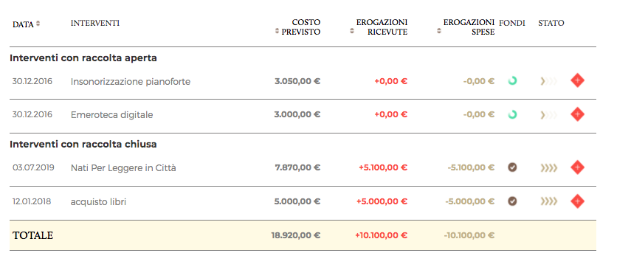
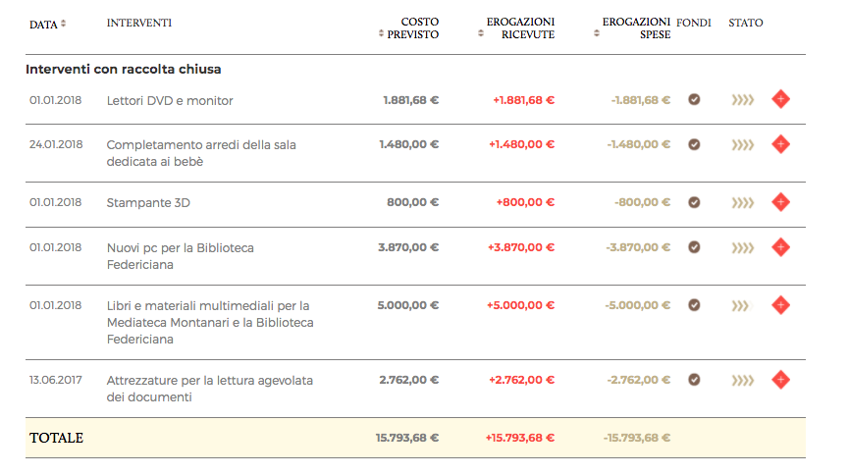
Il valore “aggiunto” prodotto grazie all’Art Bous. Il caso di Fano

Slide 9
Le sfide 3: Radicamento comunitario
  E’ quindi il recupero della identità civica e comunitaria che permetterà di aggregare attorno alla biblioteca un “quantum di azione sociale” necessario (insieme all’azione professionale) a dare vita ad un nuovo sistema di sostenibilità delle biblioteche
  Un alleato, appunto, come fa intendere l’incontro di oggi
Fa crescere la fiducia nelle biblioteche;
Anima la biblioteca portando know how, volontariato, passione e senso di appartenenza;
Si rende attivo nella raccolta fondi
Presidia la “ferialità della cultura” (opposta alla festività che è legata ad eventi e settori specifici che sono propri dell’arte e dello spettacolo)

Slide 10
Le sfide 3: Radicamento comunitario
  Questa alleanza ha un effetto moltiplicatore fondamentale:
  “la forza delle reti sociali”
  Sensibilizzazione (condividere idee e aspirazioni)
  Fiducia
  Reciprocità
  Azione sociale
  La forza materiale delle reti sociali
  1 milione di affezionati vuol dire 1 milione di reti sociali attivabili
  100 attivisti della biblioteca vogliono dire 100 reti sociali attivate
  900 gruppi di lettura vogliono dire circa 22.000 persone/donatori

Slide 11
Le sfide 3: Radicamento comunitario:
come funziona
GRUPPO ANIMAZIONE BAMBINI
BIBLIOTECA
GRUPPO DI LETTURA

Slide 12
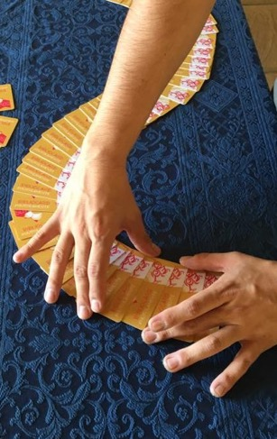
I sostenitori sono più vicini di quello che si pensa (Sistema bibliotecario di Vibo V.
Progetto: sostegno generale alla biblioteca. Dotazione di un bibliobus per garantire il servizio nei centri minori.
Quando: 2017-2018
Tipo di campagna: donazioni sottoscrivendo la bibliocard con donazione minima di 10 euro
Obiettivo iniziale: “vediamo come va…. Ma almeno 2000 €)
Risultato ad oggi: più di 14.000 euro raccolti da più di 800 donatori. Tasso di fidelizzazione 2017-18: 80%

Slide 13



E inoltre:
Sponsor per il festival Leggere e Scrivere di Vibo Valentia

Slide 14
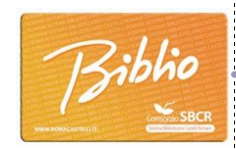

La membership come strumento di sostegno da parte della comunità
AIUTA A RICONOSCERE IL DONATORE E A DARGLI UNO STATUS
FAVORISCE LA CONSUETUDINE A DONARE
MECCANISMO SIMILE AL SOCIO
Da 5 a 10 euro,
Una base stabile di donatori
Entrate annue tra 15.000 e 20.000 euro
Notes:
14

Slide 15
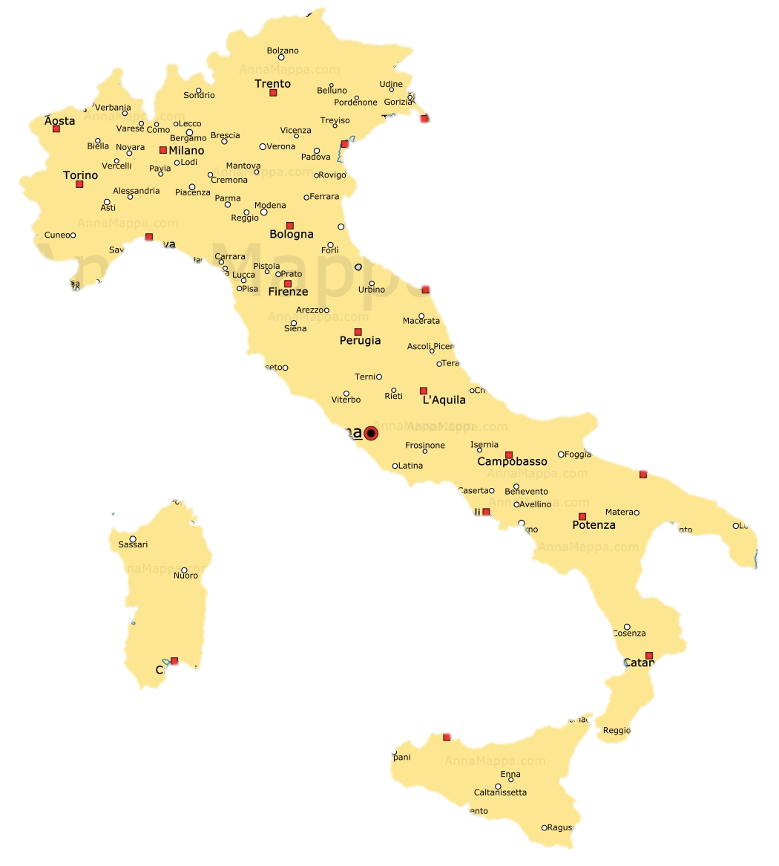







Programma Art Raising (con Ales Spa e MiBAC)
Programma Biblio Raising 2015-18 (con CEPELL-MiBAC e ANCI)
Attività di consulenza e accompagnamento (2008-19)
10 anni di impegno
per il fundraising
culturale
Corsi di formazione (2008-19)

Slide 18
Per approfondire
Siti internet
www.biblioraising.it
www.fundraisingperlacultura
www.scuolafundraising.it
Gruppo facebook
https://www.facebook.com/groups/gruppobiblioraising
Pagine facebook
https://www.facebook.com/fundraisingperlacultura
https://www.facebook.com/scuolafundraising
Grazie
m.coencagli@scuolafundraising.it

